Slide 1
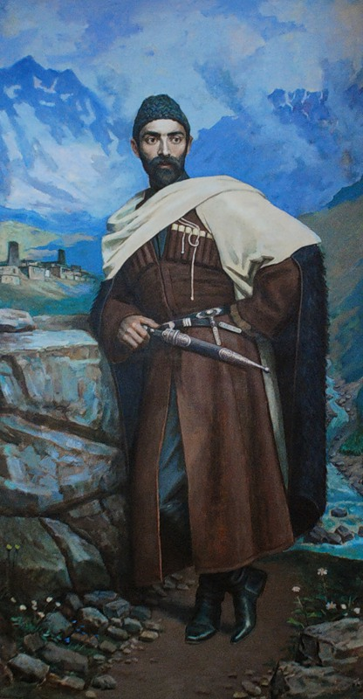
Коста Леванович Хетагуров
Подготовила
Томаева И.Т.
воспитатель по
обучению детей
осетинскому языку
МБДОУ № 21

Slide 2
Весь мир — мой храм,
Любовь — моя святыня,
Вселенная — отечество мое...

Slide 3
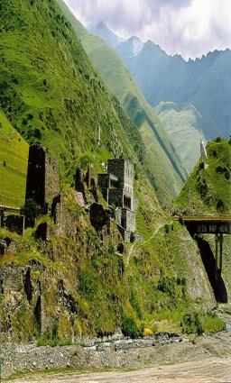
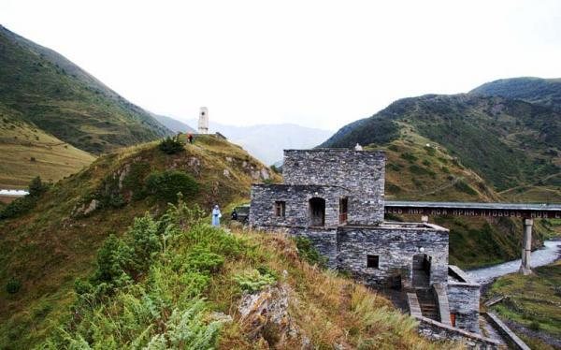
Коста Леванович Хетагуров родился 15 октября 1859 года в горном селе Нар, которое расположено в Алагирском ущелье в самом сердце Кавказских гор.

Slide 5
Леван Елизбарович Хетагуров (1810-1892) - отец великого Коста, поручик, на военную службу поступил в 1840 году, а в 1890 году в чине поручика вышел в отставку. Леван Елизбарович пользовался большим авторитетом. Его боевые заслуги были по достоинству оценены русским командованием.

Slide 6
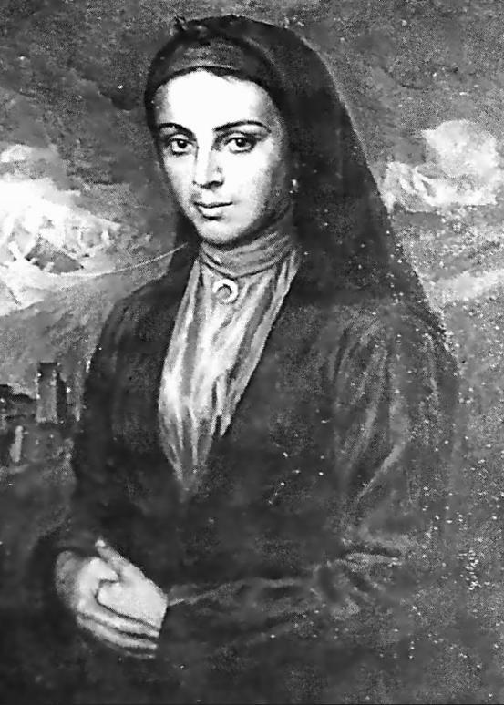
А матери своей Коста не помнил совсем, она умерла, когда мальчик был совсем маленький, его воспитала дальняя родственница Чендзе.

Slide 7
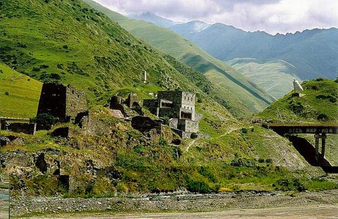
Учился Коста
сначала в сельской школе.

Slide 8
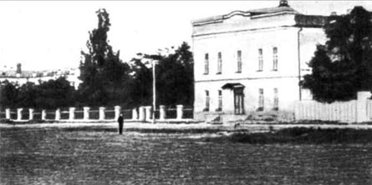
С 1 ноября 1871 года Коста был зачислен в подготовительный класс Ставропольской мужской классической гимназии и определен в пансион при ней. Десять лет учился Коста в этой гимназии, затем поступил осенью 1881 года в Петербургскую академию художеств.

Slide 9
Петербургская академия художеств
Хетагуров проходит
школу мастерства у
Репина, Маковского,
Сурикова, Серова, Врубеля.

Slide 10
Петербургская академия художеств
Но, к сожалению, окончить академию он не смог, так как тяжело заболел его отец, и ему пришлось вернуться на родину, чтобы ухаживать за отцом.

Slide 11
Все это время Коста писал замечательные стихи о народе , о красоте Кавказа. Самый знаменитый его сборник «ОСЕТИНСКАЯ ЛИРА» - «Ирон фæндыр»

Slide 12
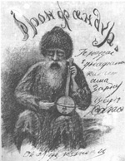
В неё входят и стихи для детей и о детях, которые вначале предполагалось издать отдельно под названием «Мой подарок осетинским детям». Стихи писались на осетинском и русском языках.

Slide 13
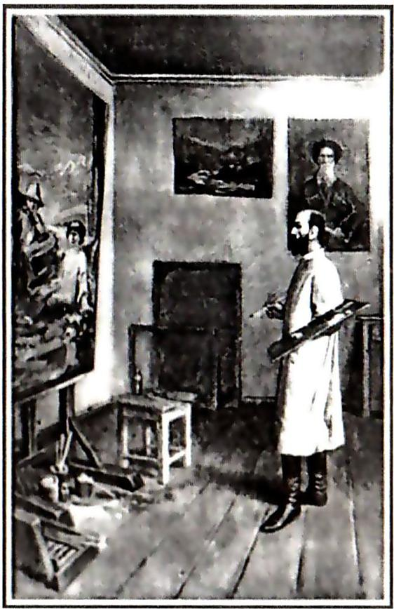
Помимо книг Коста Хетагуров писал картины

Slide 14
Репродукция картины К.Л.Хетагурова «Ущелье Аман – Ауз»
На картине изображён ледник Главного Кавказского Хребта Аман – Ауз. Утреннее восходящее солнце играет на вершинах снежных гор. Внизу, в глубоком ущелье, окутанном лёгким туманом, изгибается река, берега которой покрыты огромными соснами. К.Хетагуров умел передать могущество кавказской природы.

Slide 15
Репродукция картины К.Л.Хетагурова «Дети – каменщики»
Непосильный труд мальчика, нищенская одежда, лохмотья – всё это ясно говорит, что эти дети из семьи бедняков. Но это неунывающие дети – горцы с открытыми добрыми лицами.

Slide 16
Репродукция картины К.Л.Хетагурова «Горянка, идущая за водой»
На картине «Горянка, идущая за водой» художник изображает тяжёлый труд женщины – горянки.
Она должна спускаться к воде и взбираться вверх по опасным горным тропинкам с огромной тяжёлой ношей и в то же время присматривать за бегущим мальчуганом – сыном, который, того и гляди, сорвётся в пропасть.

Slide 17
Репродукция картины «Скорбящий ангел".
В картине Ангел – обыкновенная женщина кавказских гор, только с крылышками, и в этом особая красота и глубина полотна.
Коста тем самым лишь подчеркивает, что это земной ангел, ангел, который познал горе и муки всего народа. Ангел, который скорбит о судьбах близких. .

Slide 18
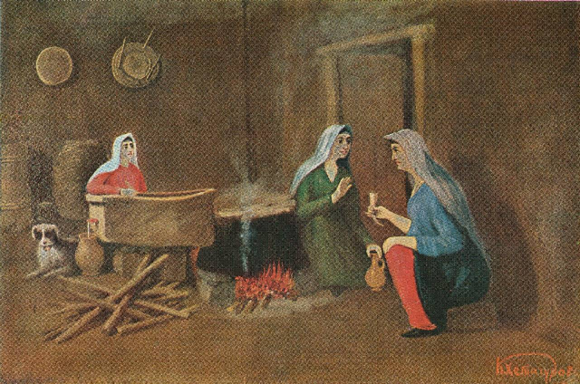
Репродукция картины
«В осетинской сакле»
На картине «В осетинской сакле» представлен процесс перегонки осетинской араки. Справа на камнях сидят две горянки, одна из которых предлагает отведать из рога горячей араки, вторая отказывается. ...

Slide 19
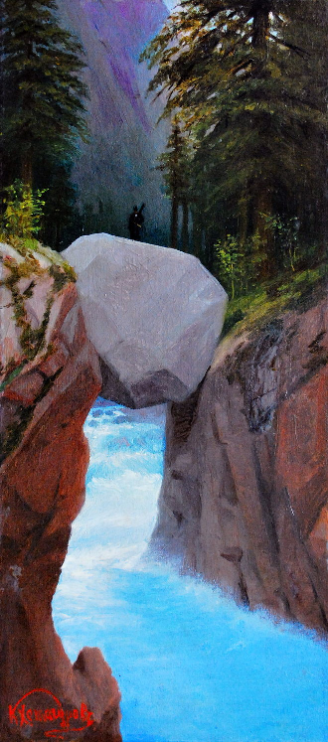
Репродукция картины
«Природный мост
Картина "Природный мост" К. Л. Хетагурова вызывает чувство гордости необычайной красоты нашей природы. Удивляет, насколько тонко, мастерски и четко Хетагуров смог передать горные пейзажи. Картина говорит о глубоком реализме в передаче могучей кавказкой природы

Slide 21
Недолго продлилась творческая жизнь Коста. Хетагуров тяжело заболел. Болезнь помешала свершиться творческим планам Коста Меньше всего Коста думал о себе. Только в конце жизни он начал строить дом, но не достроил, собрался завести семью — и тоже не успел. Он умер 1 апреля 1906 года, измученный тяжелой болезнью, в селе Георгиевско-Осетинском Кубанской области. По настоянию народа Осетии прах великого земляка был впоследствии перевезен во Владикавказ.

Slide 22
В последний путь Коста провожали осетины, карачаевцы, русские, черкесы, ингуши и представители других национальностей. Плакали женщины, не могли удержать слез и мужчины. Это была утрата всех народов Кавказа.

Slide 23
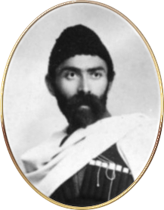
Дом-музей Коста

Slide 24
Музей в селении Нар
В республике ежегодно, в октябре месяце, проводится неделя памяти Коста Хетагурова. Во Владикавказе, в селении Нар работают музеи. Люди, которые знакомы с творчеством К.Л.Хетагурова, съезжаются, чтобы посетить музеи, почтить память и возложить цветы к памятникам К.Хетагурова – великого поэта и гражданина.

Slide 25
Памятник Коста у селения НАР

Slide 26
Имя К. Хетагурова присвоено СОГУ У нас есть парк им. К. Хетагурова В городе есть улица К.Хетагурова Проспект Коста Есть премия им. К. Хетагурова
Имя К. Хетагурова в г. Владикавказе

Slide 27
И, конечно, звезда в небе, названная в честь Коста.
В международный звездный регистр в 1999 году внесена запись о том, что в созвездии дракона звезде присвоено имя Коста !

Slide 28
Зондамонæгмæ хъус,
Цы зæгъа, уый-иу кæн,
Зæрдæхъæлдзæгæй кус,
Æмæ бæззай лæгæн!.
Учись, дружок, с охотой,
Чтоб мудрость всю познать,
И с радостью работай,
Чтоб человеком стать!

